Slide 1
Assemblée D2160 atelier membership
Bastogne, le 16 mars 2024

Slide 2
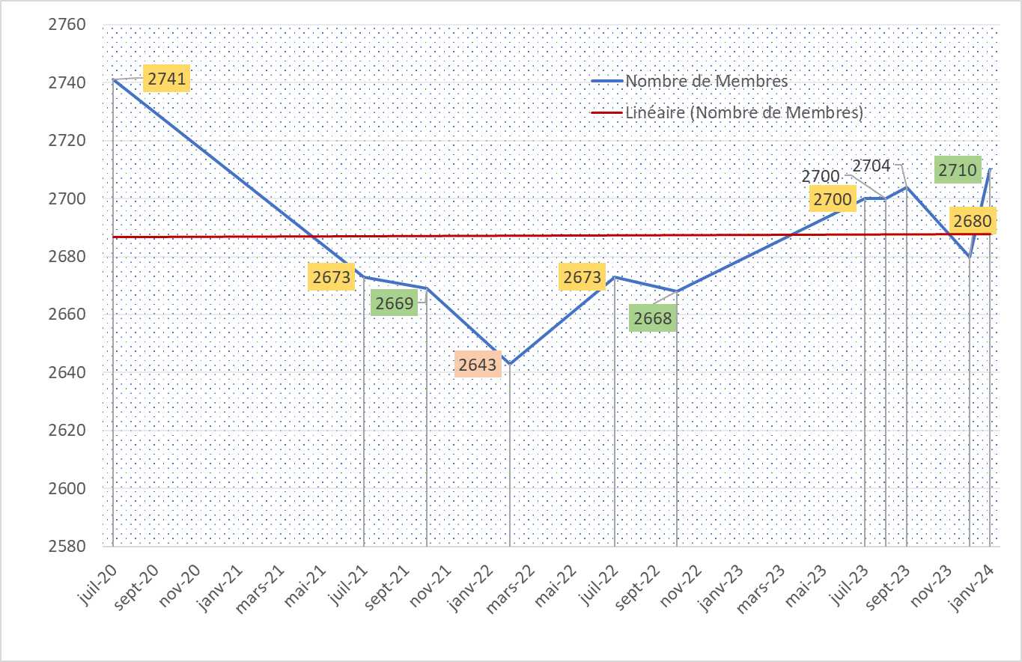
Evolution des effectifs

Slide 3
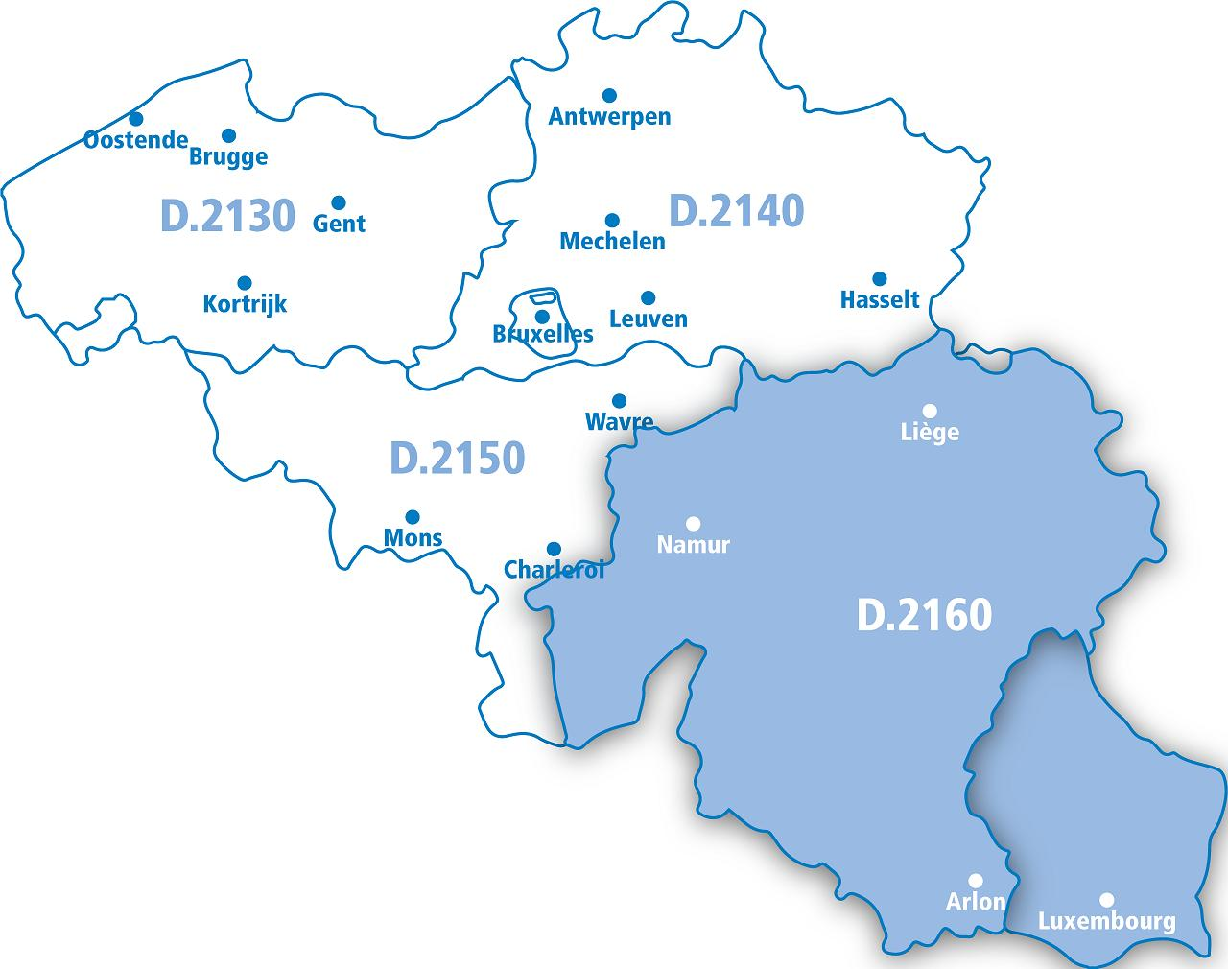
Jean-Manuel Martin RC Herstal
jm.martin@avocats109.be
Marcel Tilkin
RC Liège
marcel.tilkin.2@gmail.com
Dimitri Tsalos
RC Herstal
Dt@cybernet.be
Ernest Freylinger
RC Luxembourg-Horizon
e.freylinger@hc-focus.com
Dominique Niset
RC Dinant
dniset@tracestpi.com
Antonio Decataldo
Rotaract Luxembourg
antodeca10@gmail.com
Christian Cazzetta
Rotaract Luxembourg
Christian.cazzetta@gmail.com

